Slide 1

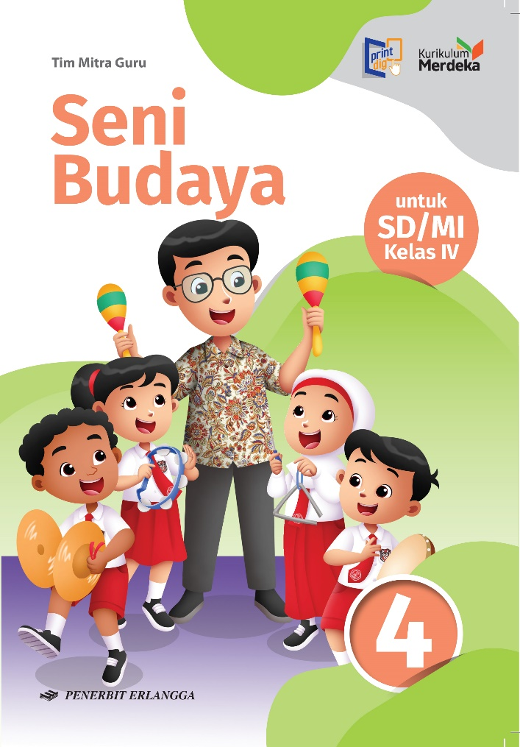
MEDIA MENGAJAR
Seni Budaya
UNTUK SD/MI KELAS 4

Slide 2
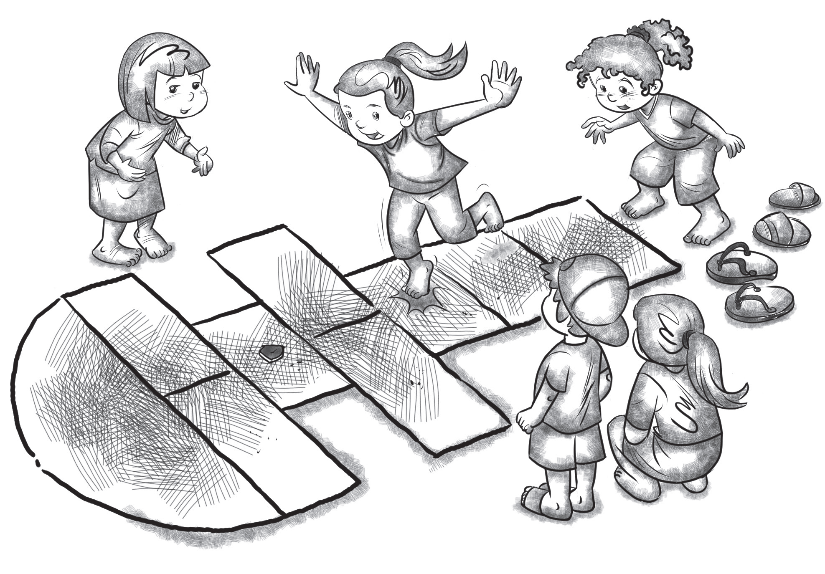
Bab
Seni Tari: Mengenal Tari Melalui Permainan dan Cerita Rakyat
7
Tujuan Pembelajaran
Mengidentifikasi macam-macam gerak tari.
Memperagakan gerakan simbolis.
Menjelaskan arti gerakan simbolis.
Mengidentifikasi permainan tradisional.
Memperagakan permainan tradisional dalam bentuk tari.
Mengapresiasi cerita rakyat.
Mengidentifikasi isi dan pesan cerita rakyat.
Mengaktualisasi cerita rakyat dalam bentuk tari.

Slide 3

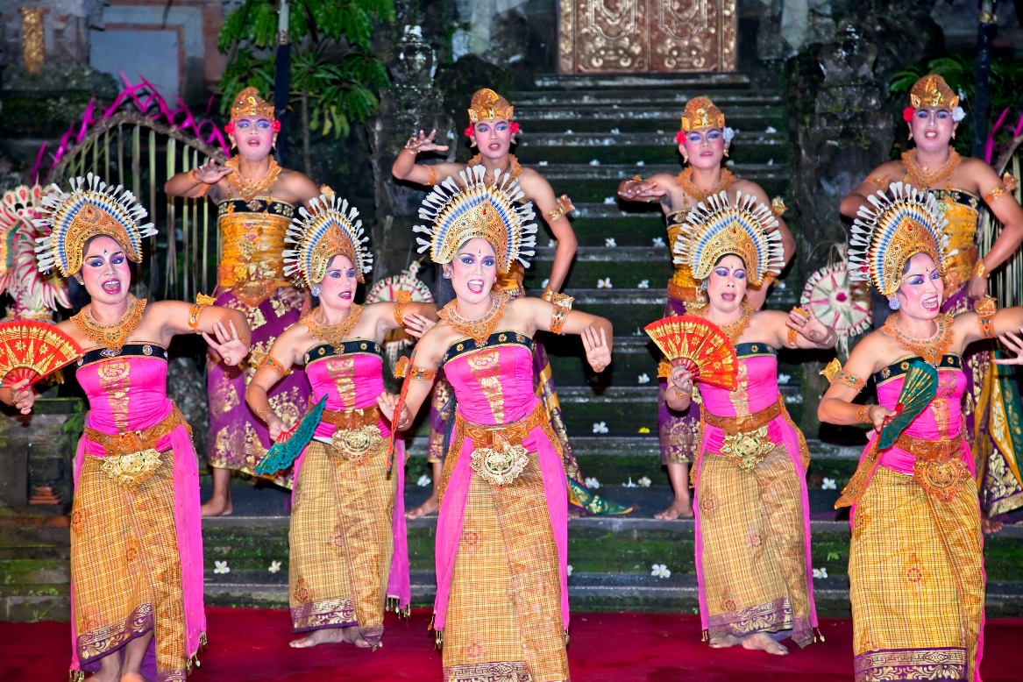

A. Gerak dan Makna Permainan Tradisional
1. Macam-macam Gerak Tari
a. Gerakan murni
Gerakan murni adalah gerakan yang tidak memiliki makna dan berfungsi untuk memperindah tarian.
Gerak murni dilakukan dengan lemah gemulai.

Slide 4
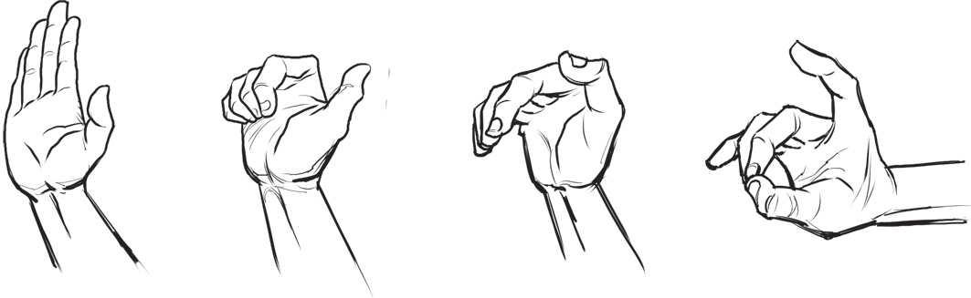
Contoh gerak murni adalah gerak ukel yang dilakukan dengan memutar pergelangan tangan.
Gerakan ukel

Slide 5
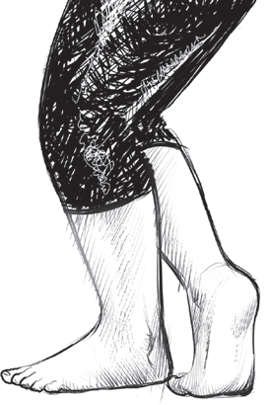
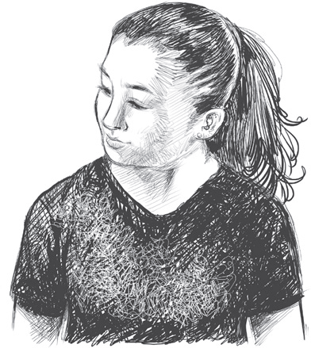
Ada gerakan gejug yang dilakukan dengan menggerakan kaki.
Gerak gejuk
Ada juga gerakan pacak gulu yang dilakukan dengan menggerakkan leher.
Gerak pacak gulu

Slide 6
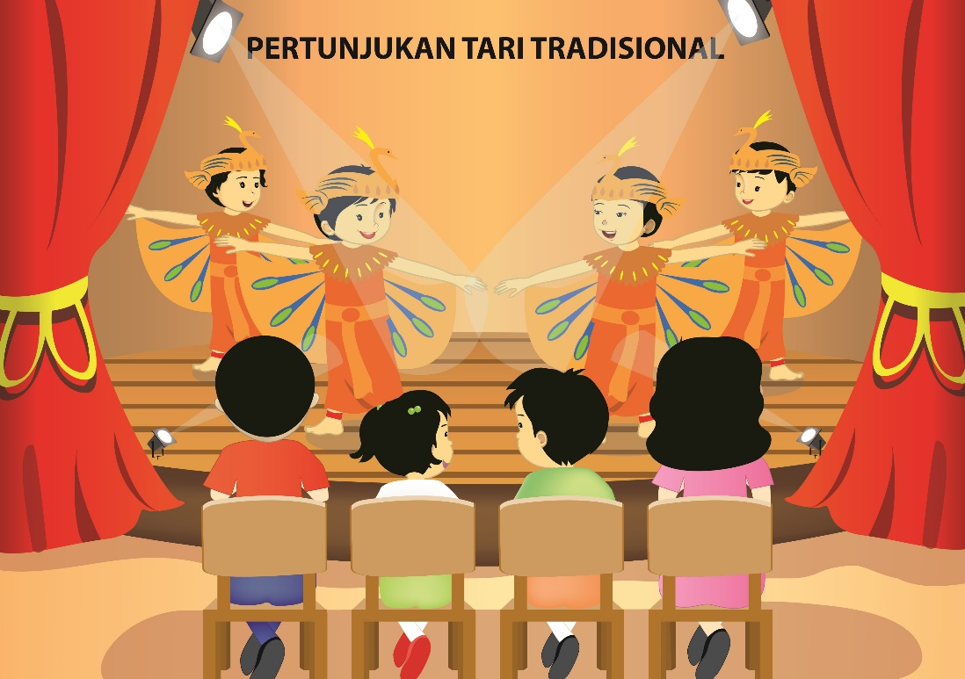
b. Gerakan maknawi
Gerakan maknawi adalah gerakan tari yang memiliki makna atau arti.
Gerakan maknawi disebut juga gerak simbolis.
Gerak menirukan gerakan hewan atau alam disebut gerak imitatif.
Gerak menirukan aktivitas manusia disebut gerak mimitif.

Slide 7
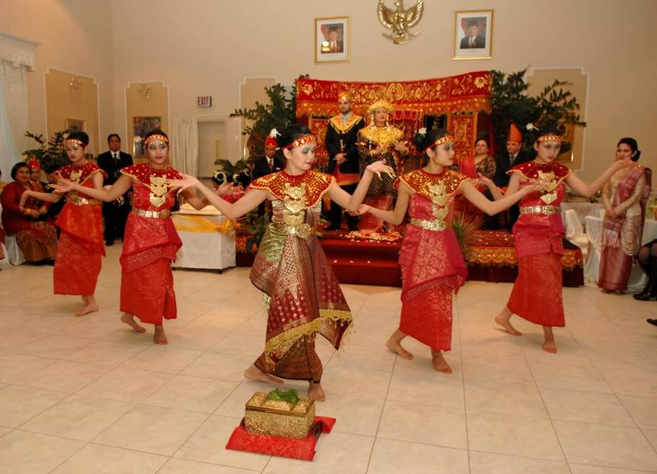
c. Gerakan berjalan
Gerakan berjalan adalah gerakan yang dilakukan untuk berpindah tempat.
Misalnya, gerakan berjalan memasuki panggung disebut dengan istilah mincid dalam tarian Sunda.
Gerakan berjalan dengan kaki rapat dan cepat sambil berjinjit disebut dengan istilah trisik dalam tarian Jawa.

Slide 8

2. Arti Gerakan Simbolis
Gerak simbolis adalah gerakan yang memiliki makna tertentu.
Gerak simbolis dapat dilakukan dengan gemulai, patah-patah, atau dinamis.
Gerakan gemulai menggambarkan sifat halus, gerakan patah-patah diartikan sebagai gerakan yang kaku, dan gerakan dinamis menggambarkan kecepatan.

Slide 9
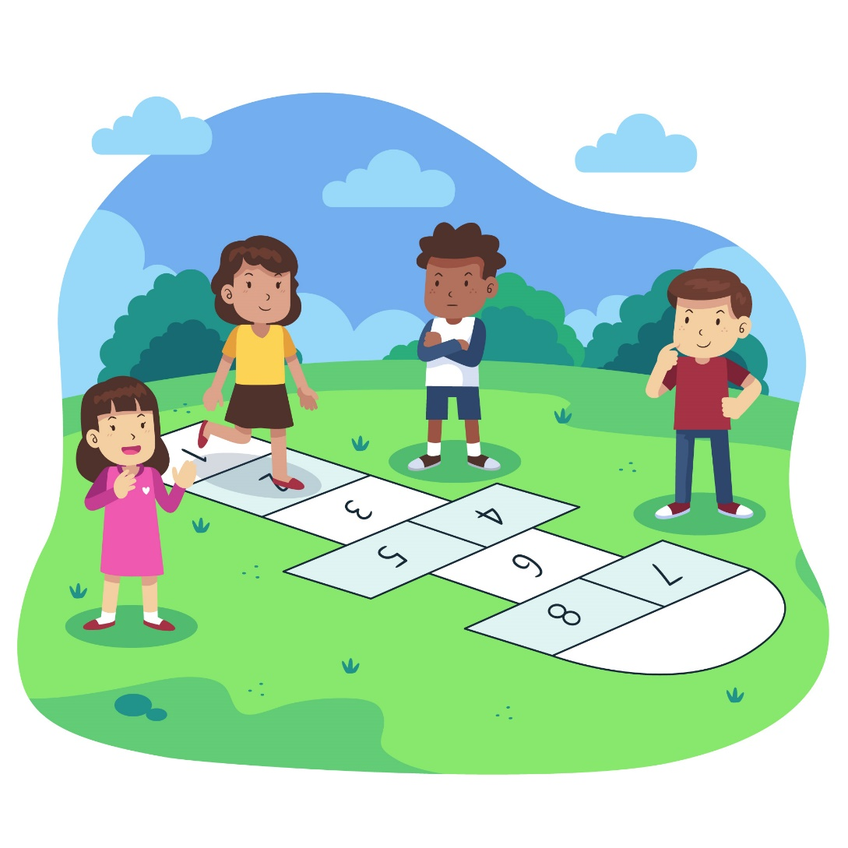
3. Permainan Tradisional
Permainan tradisonal adalah permainan yang berkembang dari kebiasaan masyarakat tertentu di suatu wilayah.
Permainan tradisional dapat memupuk semangat gotong royong, kerja sama, dan persatuan.
Permainan engklek.

Slide 10
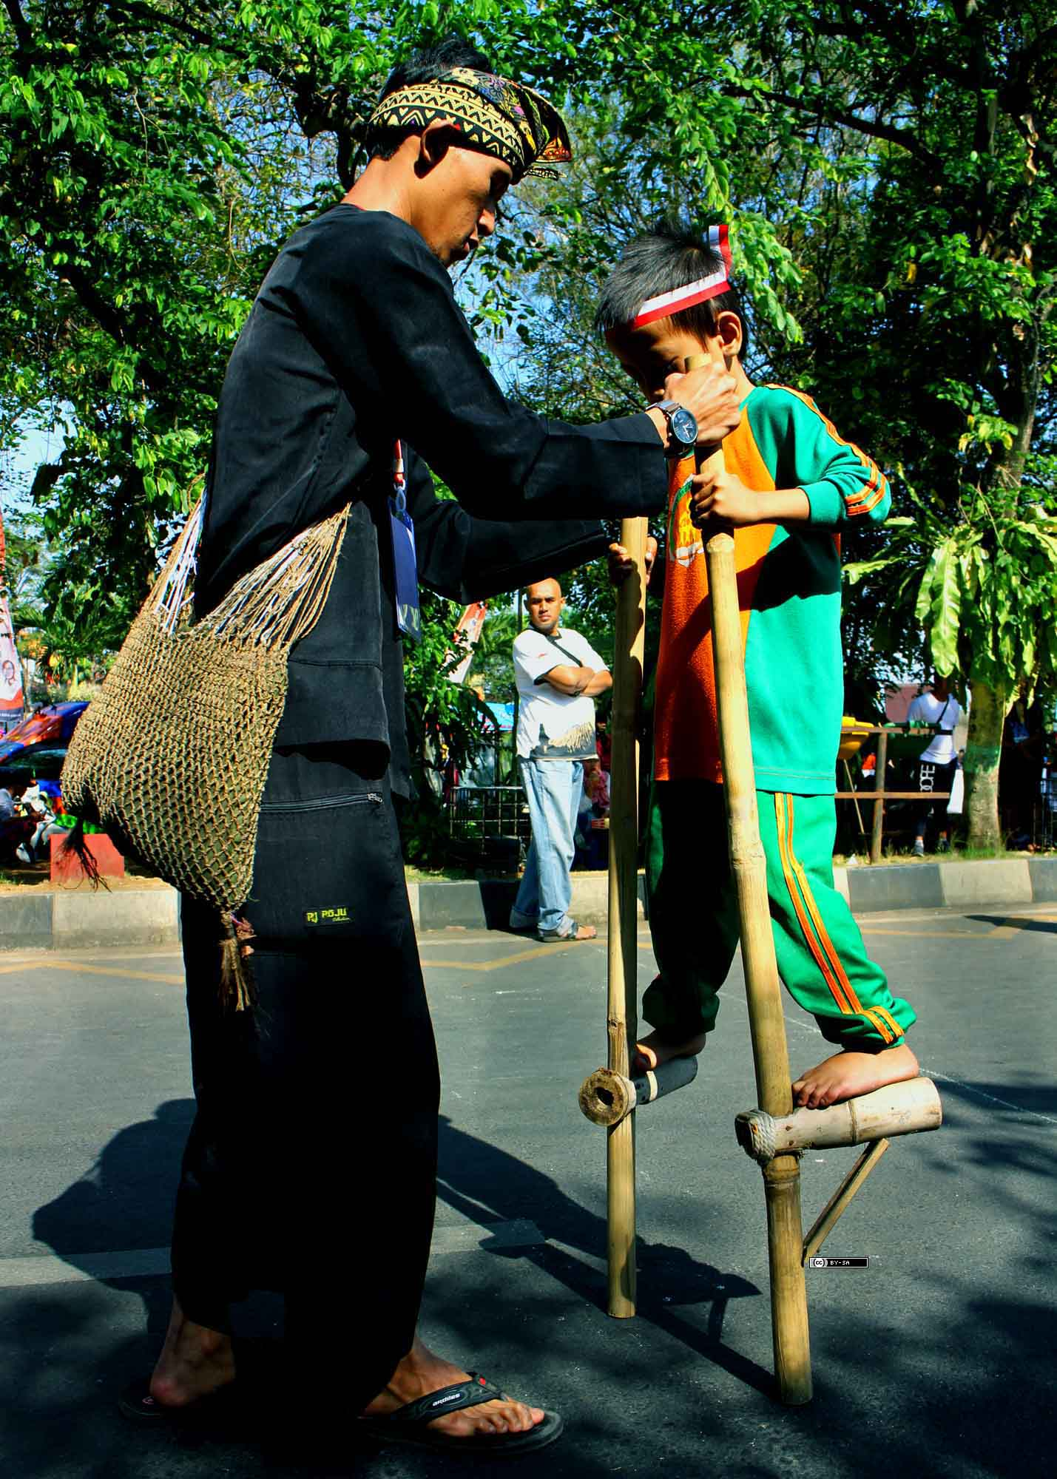
a. Egrang
Egrang merupakan permainan tradisional yang menggunakan alat berupa bambu.
Ada beberapa istilah egrang di Indonesia, yaitu jangkungan (Sumatra Utara dan Jawa Tengah), tengkak-tengkak (Sumatra Barat), serta ingkau (Bengkulu).

Slide 11
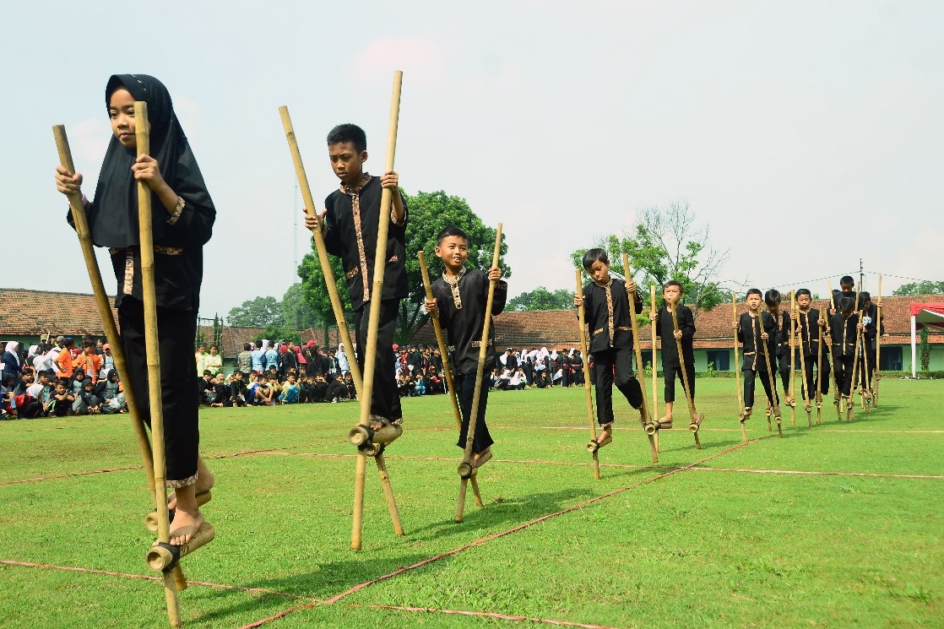
Permainan egrang bertujuan untuk menjatuhkan lawan diawali dengan menjatuhan lawan.
Pemain yang terpilih akan naik engrang dan berhadapan.
Setelah aba-aba, kedua pemain mulai memukulkan kaki egrang.
Pemain yang berhasil menjatuhkan lawan adalah pemenangnya.

Slide 12
b. Engklek
Engklek adalah permainan tradisional yang dilakukan dengan menggunakan satu kaki.
Permainan ini memiliki nama yang berbeda-beda di berbagai daerah di Indonesia, yaitu engklek (Jawa Tengah), deprouk (Jakarta), setatak (Riau), dan siki doka (Nusa Tenggara Timur).

Slide 13
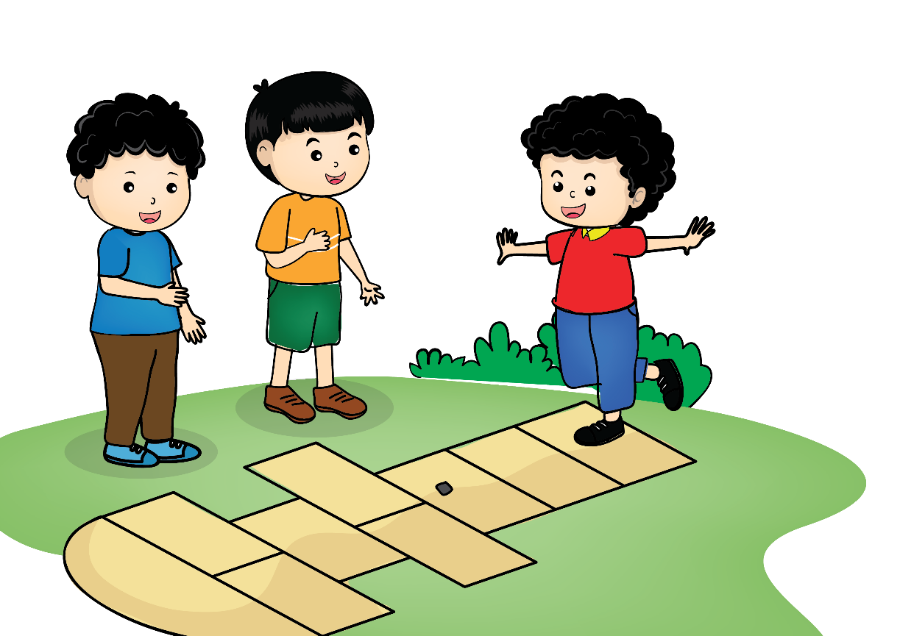
Pemain hanya perlu melompati bidang datar yang digambar di atas tanah.
Pemain melempar batu ke dalam kotak sesuai urutan.
Kotak yang terdapat batu dilarang untuk diinjak.
Setelah mencapai petak gunung, pemain berbalik mengambil batu kemudian dilemparkan lagi ke kotak urutan selanjutnya.

Slide 14
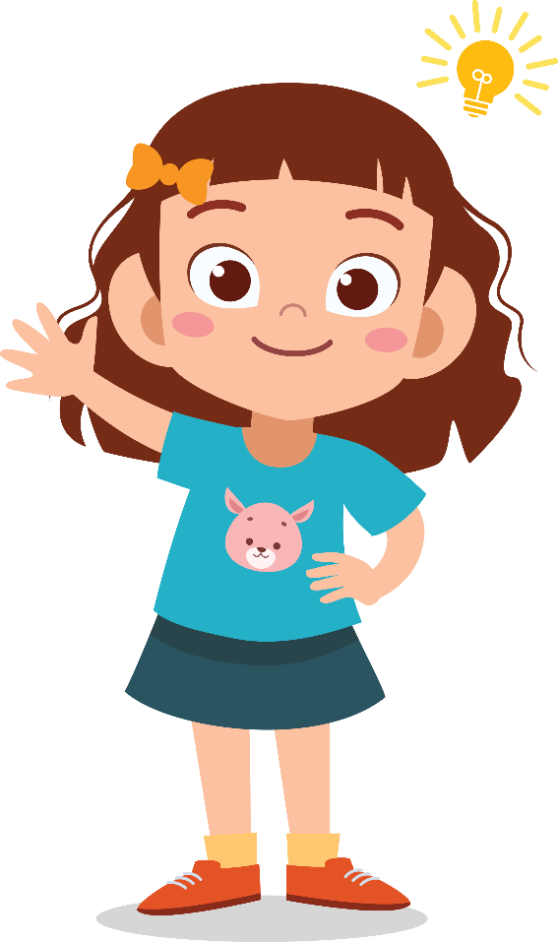
4. Memperagakan Permainan Tradisional pada Tari
Gerakan pada permainan tradisional dapat dikembangkan menjadi tarian yang indah.
Gerakan tersebut dikombinasikan dengan pola lantai dan iringan musik yang sesuai.

Slide 15
B. Mengenal Cerita Rakyat
1. Mengenal Cerita Rakyat
Cerita rakyat adalah cerita yang berkembang pada masyarakat di suatu wilayah.
Cerita rakyat biasanya terjadi pada zaman dahulu dan disampaikan secara turun temurun.

Slide 16
2. Karakteristik Cerita Rakyat
Disampaikan secara lisan dan turun-temurun.
Tidak diketahui tokoh yang membuat cerita tersebut.
Bersifat tradisional dan mengandung nilai-nilai luhur.
Memiliki banyak versi cerita.

Slide 17
3. Macam-Macam Cerita Rakyat
a. Legenda
Legenda adalah cerita rakyat tentang asal mula atau sejarah terjadinya sesuatu.
Contohnya, Legenda Tangkuban Perahu dan Legenda Danau Toba.
b. Fabel
Fabel merupakan cerita rakyat yang tokoh-tokohnya adalah hewan.

Slide 18
c. Mite
Mite merupakan cerita rakyat yang berhubungan dengan kepercayaan terhadap suatu benda yang dipercaya atau hal gaib.
d. Sage
Sage merupakan cerita rakyat tentang kisah pahlawan, keberanian, atau kisah kesaktian.

Slide 19
4. Fungsi Cerita Rakyat
Cerita rakyat berfungsi sebagai sarana hiburan.
Cerita rakyat berfungsi sebagai sarana pendidikan.
Cerita rakyat dapat memperkuat rasa cinta tanah air.

Slide 20
5. Menciptakan Tari Bertema Cerita Rakyat
Sebelum menciptakan tari bertema cerita rakyat, harus mengetahui dan memahami isi cerita secara utuh.
Kemudian, menentukan isi atau inti cerita.
Salah satunya tokoh Ular Naga yang muncul dalam cerita rakyat.
Dapat membayangkan gerakan Ular Naga untuk menciptakan gerakan tari bertema cerita rakyat.

